Slide 1




ỦY BAN NHÂN DÂN QUẬN LONG BIÊN
TRƯỜNG TIỂU HỌC ĐÔ THỊ VIỆT HƯNG
BÀI GIẢNG ĐIỆN TỬ
KHỐI 3
MÔN: TOÁN

Slide 2




CHÀO MỪNG CÁC CON
ĐẾN VỚI TIẾT HỌC TOÁN

Slide 3



Khởi động!
1. Viết số thích hợp vào chỗ trống.
Số liền trước | Số đã cho | Số liền sau
 | 62370
 | 99 999
62369
62371
99 998
100 000
999 … 1012
9790 … 9786
7250 … 7250
2. Điền dấu thích hợp vào chỗ trống.
>
>
=

Slide 4

Thứ hai ngày 28 tháng 3 năm 2022
Toán
So sánh các số trong phạm vi 100 000

Slide 5
1. So sánh hai số có số chữ số khác nhau.
Ví dụ 1 :
So sánh.
100 000
>
99 999
…
>
6 chữ số
5 chữ số
>
99 999 100 000
…
Trong 2 số:
- Số nào có nhiều chữ số hơn thì số đó lớn hơn.
- Số nào có ít chữ số hơn thì số đó bé hơn.

Slide 6
2. So sánh hai số có số chữ số bằng nhau.
Ví dụ 2 :
So sánh.
>
…
7
1
76 199
7
2
6
76 200
6
2
1
…
76 200
76 199
>
2
>
1
* Nếu hai số có cùng số chữ số thì so sánh từng cặp chữ số ở cùng một hàng, kể từ trái sang phải.

Slide 7
Ví dụ 3 :
So sánh.
7
6
2
76 200
…
0
7
2
=
76 200
6
0
5 chữ số
5 chữ số
* Nếu hai số có cùng số chữ số và từng cặp chữ số ở cùng một hàng đều giống nhau thì hai số bằng nhau.

Slide 8
1) Trong 2 số:
- Số nào có nhiều chữ số hơn thì số đó lớn hơn
- Số nào có ít chữ số hơn thì số đó bé hơn.
>
99 999 100 000
2) Nếu hai số có số chữ số bằng nhau thì so sánh từng cặp chữ số ở cùng một hàng, kể từ trái sang phải.
76 199
>
76 200
3) Hai số có số chữ số bằng nhau và từng cặp chữ số ở cùng một hàng đều giống nhau thì hai số đó bằng nhau.
76540 = 76 540

Slide 9

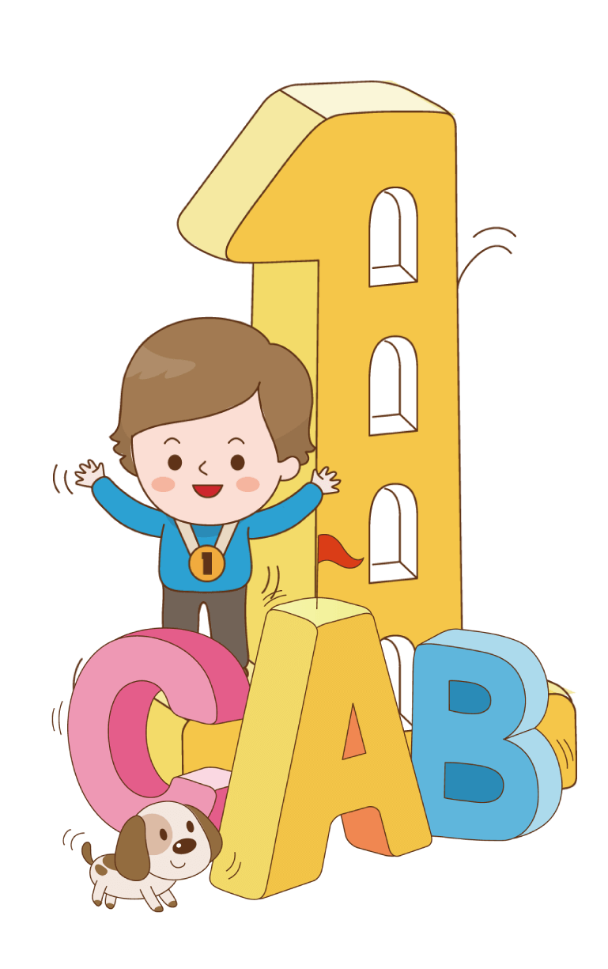

Thực hành!

Slide 10


Bài 2 : ?
> < =
89 156 98 516
67 628 67 728
<
<
69 731 69 713
…
89 999 90 000
>
<
79 650 79 650
=
78 659 76 860
…
>

Slide 11
Bài 3 :
  Tìm số lớn nhất trong các số sau :
83 269 ; 92 368 ; 29 863 ; 68 932 .
số lớn nhất
92 368
92 368
số lớn nhất :
b) Tìm số bé nhất trong các số sau :
74 203 ; 100 000 ; 54 307 ; 90 214 .
số bé nhất
54 307
số bé nhất :

Slide 12
Đoàn tàu tí hon
Bài 4 : a) Xếp theo thứ tự từ bé đến lớn
30 620
8258
31 855
16 999
1
2
3
4
8258
16 999
30 620
31 855

Slide 13
Đoàn tàu tí hon
Bài 4 : b) Xếp theo thứ tự từ lớn đến bé.
65 372
56 372
76 253
56 327
1
2
3
4
76 253
65 372
56 372
56 327

Slide 14
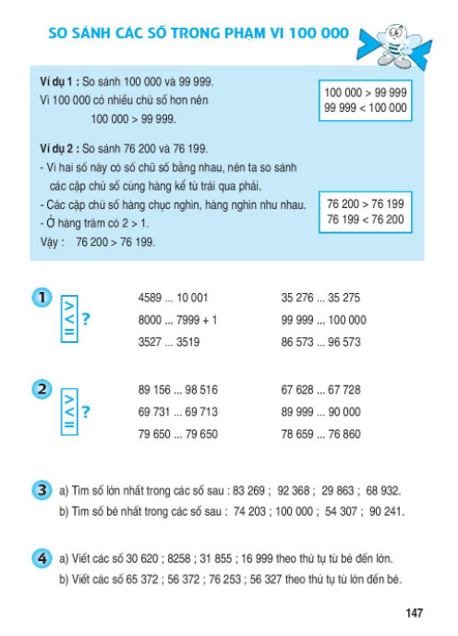
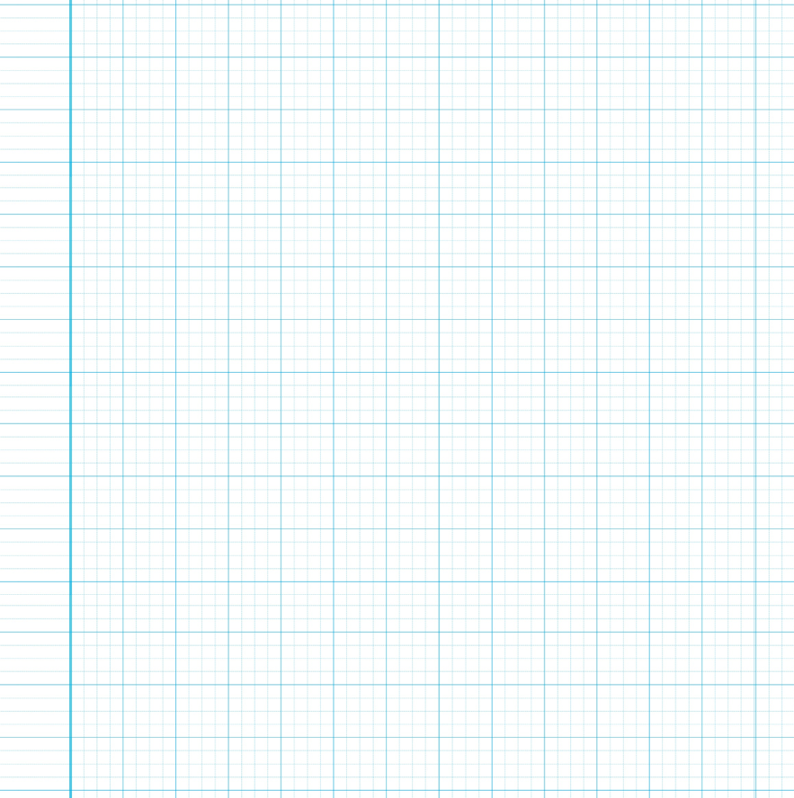
Thứ hai ngày 28 tháng 3 năm 2022
Toán
So sánh các số trong phạm vi 100 000
Bài 4:
a) Theo thứ tự từ bé đến lớn: 8258; 16 999;
30 620; 31 855.
b) Theo thứ tự từ lớn đến bé: 76 253; 65 372;
56 372; 56 327.

Slide 15



Slide 16

15 1.000.000
14 500.000
13 250.000
12 125.000
11 64.000
10 32.000
9 16.000
8 8.000
7 4.000
6 2.000
5 1.000
4 500
3 300
2 200
1 100

Slide 17



100
Điền dấu thích hợp vào chỗ chấm
996…1000
A. >
B. +
C. <
D. =

Slide 18
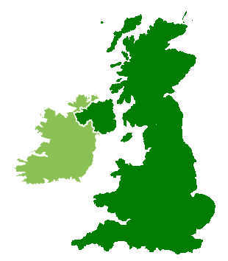
London
100

Slide 19
200
Điền chữ thích hợp vào chỗ chấm:
Trong hai số: Số nào có nhiều chữ số hơn thì…
A. Bé hơn
B. Lớn hơn
C. bằng nhau
D. To hơn

Slide 20
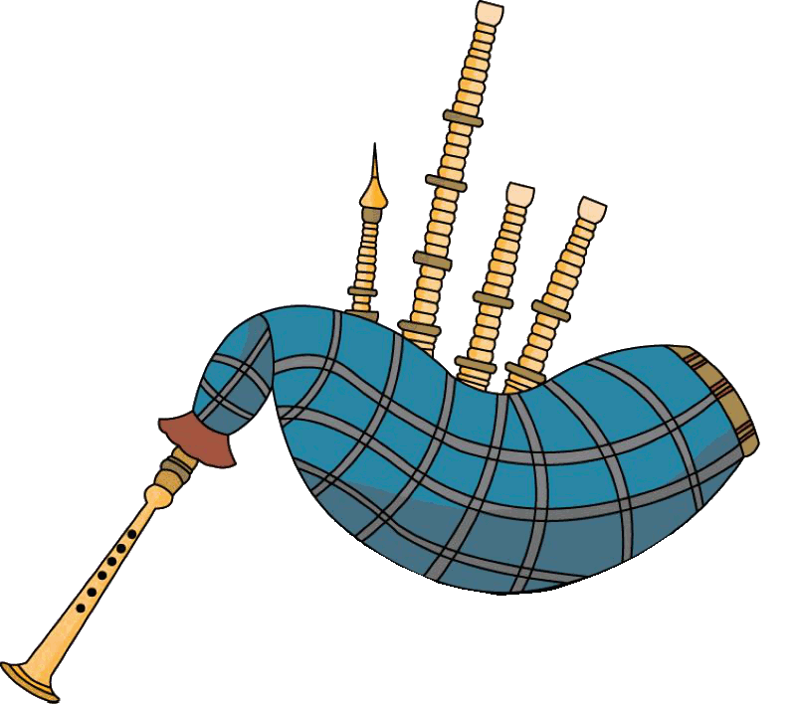
200

Slide 21
300
Số liền trước của 12 534 là bao nhiêu?
A. 12 533
B. 12 535
C. 12 523
D. 12 353

Slide 22
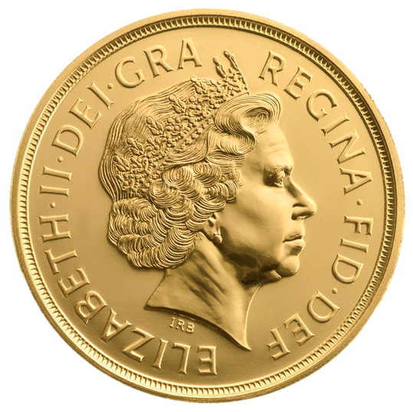

300

Slide 23
500
Để so sánh các số trong phạm vi
100 000, ta thực hiện qua bao nhiêu bước?
A. 5
B. 4
C. 3
D. 2

Slide 24
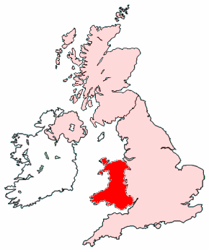
500

Slide 25
1.000
Đâu là số bé nhất trong
các số sau?
A. 28 655
B. 27 655
C. 27 665
D. 27 556

Slide 26
1.000

Slide 27
2.000
Số lớn nhất trong các số 49 376, 49367, 49767, 49677?
A. 49767
B. 49677
C. 49 376
D. 49367

Slide 28

2.000

Slide 29
4.000
Câu nào sau đây là đúng?
A. 99778<98778
B. 99778>98778
C. 98778>98788
D. 99768>99778

Slide 30
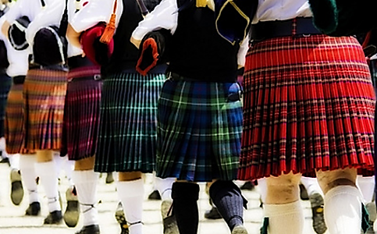
4.000

Slide 31
8.000
Đâu là đáp án đúng:
20 + 3000 x 2= ?
A. 6200
B. 6400
C. 6020
D. 6040

Slide 32
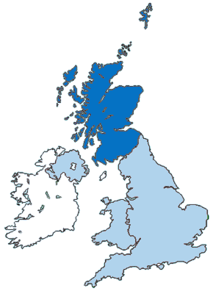
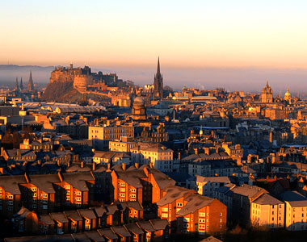
8.000

Slide 33
16.000
Viết các số sau theo thứ tự từ bé đến lớn 20 126, 20 016, 20 114, 21 114.
20016,20114,
20126,21114
B. 20114, 20126,
20016,21114
C. 20016, 20114,
21114,20126
D. 20016, 20126, 20114, 21114

Slide 34
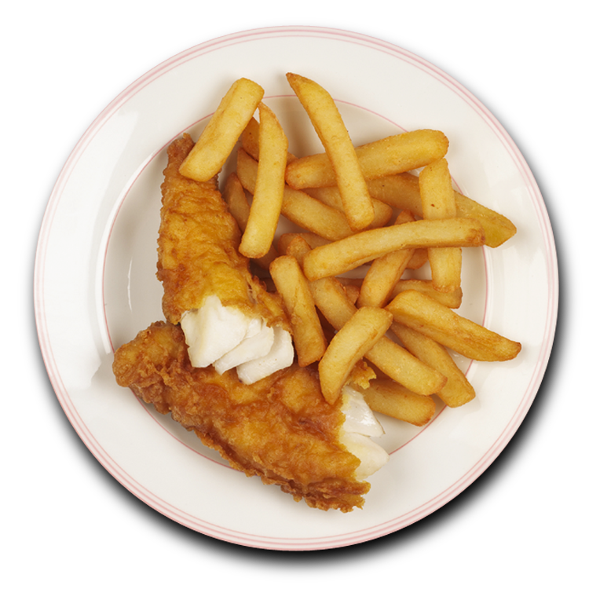
16.000

Slide 35
32.000
Số bé nhất có 5 chữ số là?
A. 99 999
B. 10 000
C. 10 100
D. 10 001

Slide 36
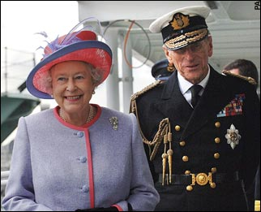
32.000

Slide 37
64.000
Số 100 000 đọc là?
A. Một nghìn
B. Một trăm
C. Một trăm nghìn
D. Một chục

Slide 38
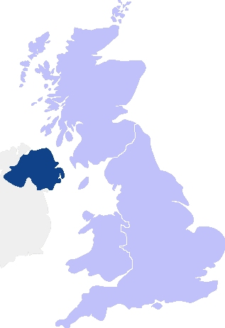
64.000

Slide 39
125.000
Số bé nhất có 5 chữ số khác nhau là?
A. 10 000
B. 10 123
C. 11 021
D. 10 234

Slide 40
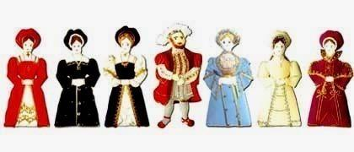
125.000

Slide 41
250.000
Đâu là đáp án đúng?
3212 X 2= ?
A. 6424
B. 4624.
C. 5624
D. 6624

Slide 42
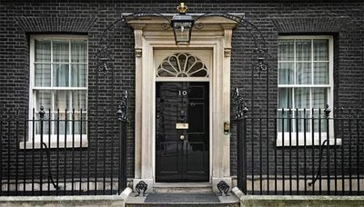
250.000

Slide 43
500.000
Số liền trước của 89 910 là?
A. 98 909
B. 89 909
C. 89 911
D. 89901
Notes:
43

Slide 44
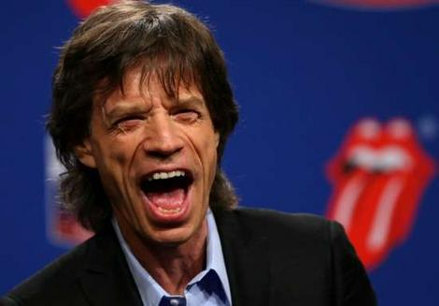
500.000
Notes:
44

Slide 45
1.000.000
Điền dấu thích hợp:
69 989 ... 69 990
A. >
B. Không có dấu nào
C. <
D. =
Notes:
45

Slide 46
1.000.000
CONGRATULATIONS!
Notes:
46

Slide 47
Tạm Biệt!!!

